Slide 1
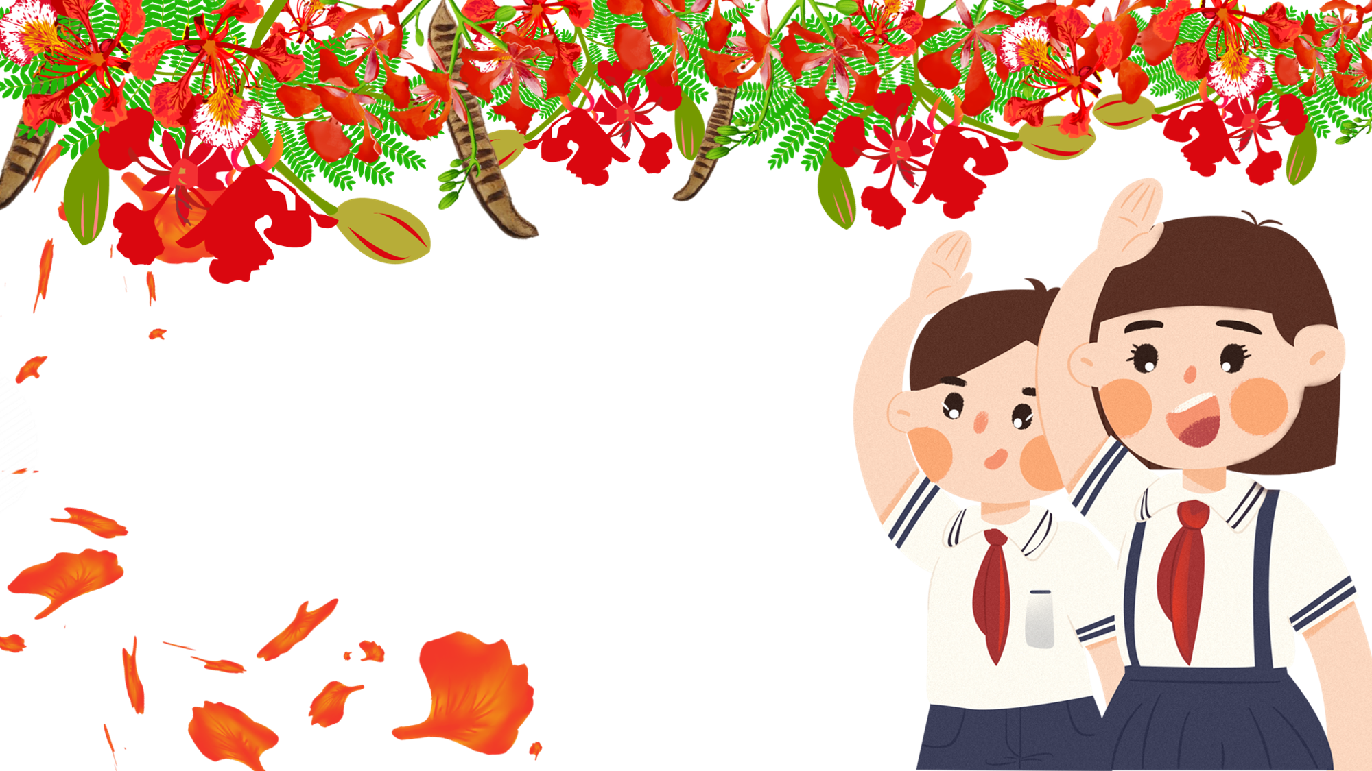
Tập đọc
Hoa học trò
Xuân diệu

Slide 2
Kiểm tra bài cũ
Chợ Tết

Slide 3
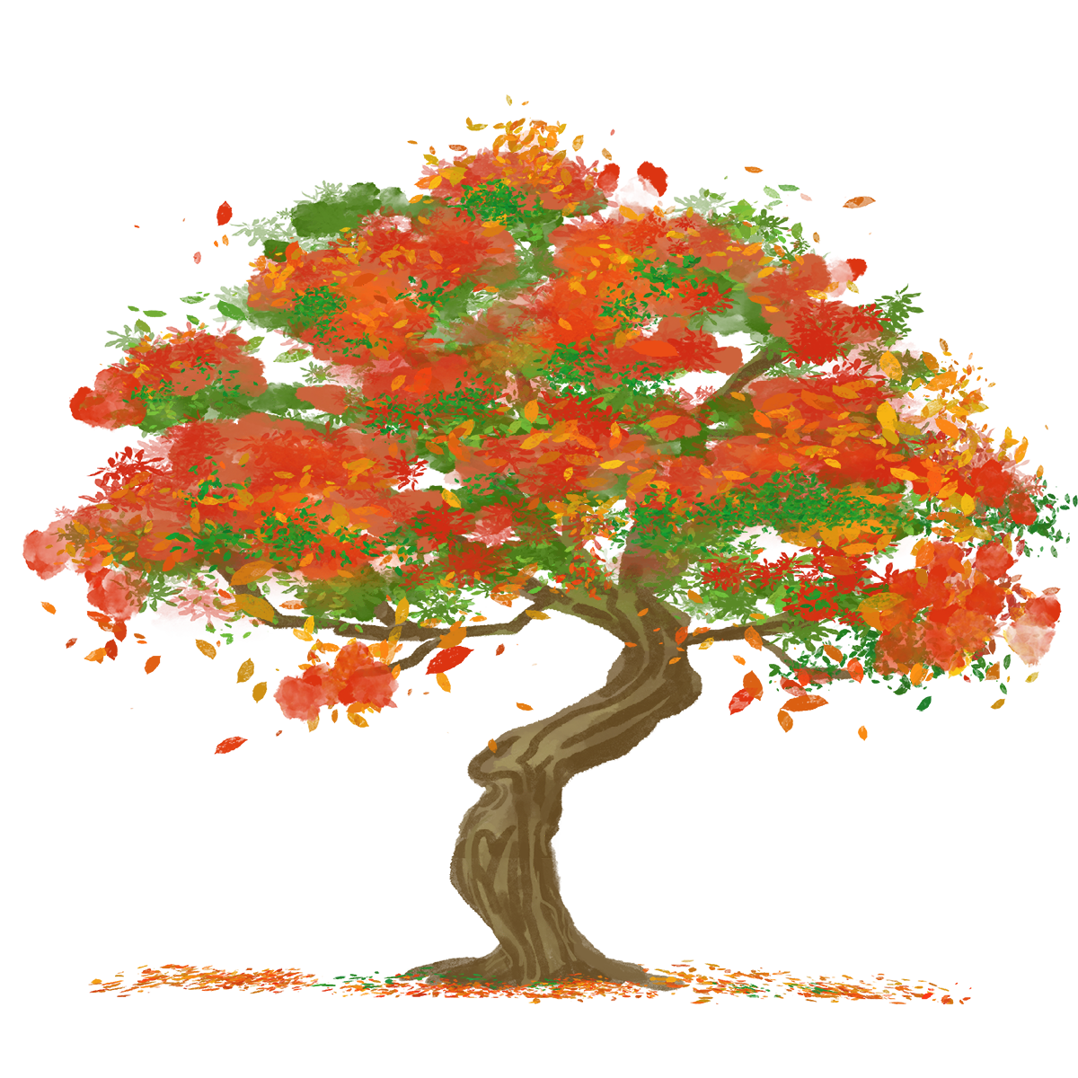


ĐỐ VUI CÓ THƯỞNG
…………
Cây gì mọc ở sân trường?
Cùng em năm tháng thân thương bạn bè
Nấp trong tán lá tiếng ve
Sắc hoa đỏ rực gọi hè đến mau.
Cây phượng vĩ
……
………

Slide 4
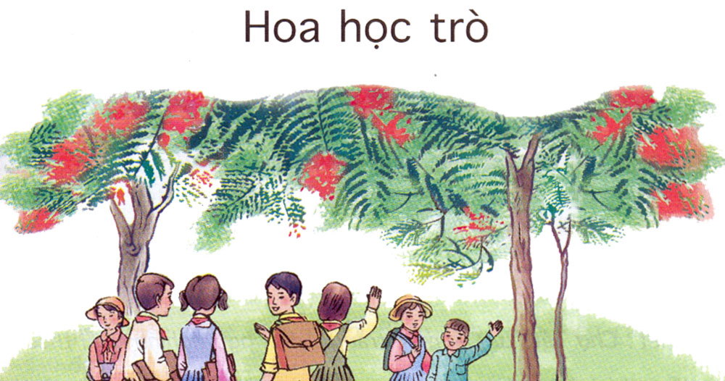

Slide 5
Tập đọc
Hoa học trò
Xuân diệu

Slide 6

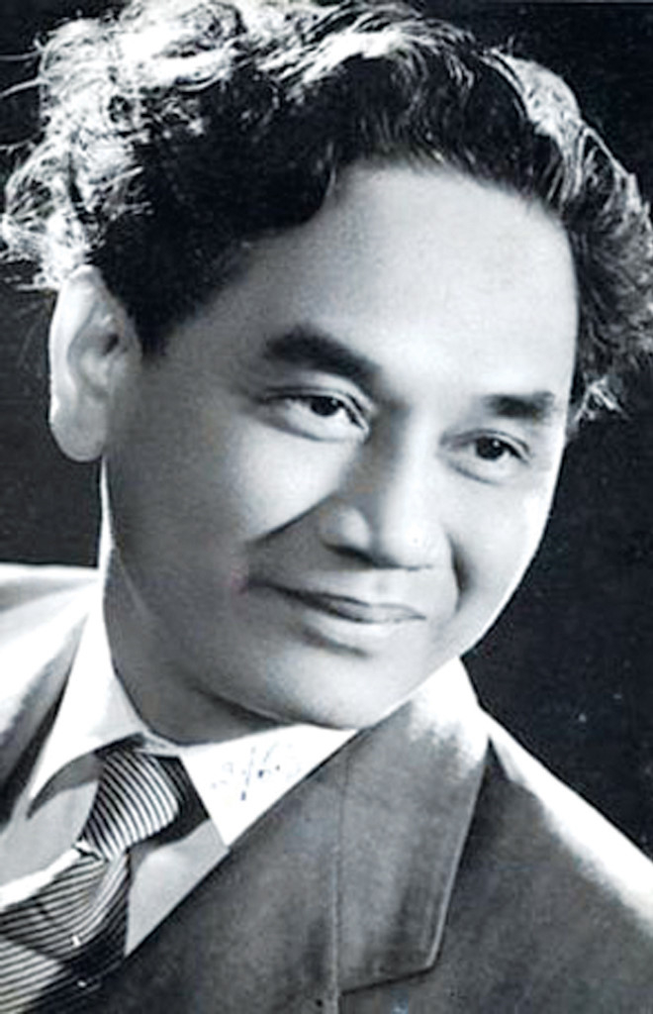
Là nhà văn, nhà thơ, nhà báo, nhà phê bình văn học.
Giải thưởng Hồ Chí Minh về văn học nghệ thuật
Xuân Diệu
(1916 – 1985)

Slide 7


LUYỆN ĐỌC
…………
……
………

Slide 8
Hoa học trò​
Phượng không phải là một đóa, không phải vài cành; phượng đây là cả một loạt, cả một vùng, cả một góc trời đỏ rực. Mỗi hoa chỉ là một phần tử của xã hội thắm tươi; người ta quên đóa hoa, chỉ nghĩ đến cây, đến hàng, đến những tán hoa lớn xòe ra như muôn ngàn con bướm thắm đậu khít nhau.
Nhưng hoa càng đỏ, lá lại càng xanh. Vừa buồn mà lại vừa vui mới thực là nỗi niềm của bông phượng. Hoa phượng là hoa học trò. Mùa xuân, phượng ra lá. Lá xanh um, mát rượi, ngon lành như lá me non. Lá ban đầu xếp lại, còn e ấp, dần dần xòe ra cho gió đưa đẩy. Lòng cậu học trò phơi phới làm sao! Cậu chăm lo học hành, rồi lâu cũng vô tâm quên mất màu lá phượng. Một hôm, bỗng đâu trên những cành cây, báo một tim thắm: Mùa hoa phượng bắt đầu. Đến giờ chơi, cậu học trò ngạc nhiên trông lên: Hoa nở lúc nào mà bất ngờ vậy?
Bình minh của hoa phượng là màu đỏ còn non, nếu có mưa, lại càng tươi dịu. Ngày xuân dần hết, số hoa tăng lên, màu cũng đậm dần. Rồi hòa nhịp với mặt trời chói lọi, màu phượng mạnh mẽ kêu vang: Hè đến rồi! Khắp thành phố bỗng rực lên như đến Tết nhà nhà đều dán câu đối đỏ.
Theo XUÂN DIỆU

Slide 9

CHIA
ĐOẠN
…………
……
………

Slide 10
Hoa học trò​
Phượng không phải là một đóa, không phải vài cành; phượng đây là cả một loạt, cả một vùng, cả một góc trời đỏ rực. Mỗi hoa chỉ là một phần tử của xã hội thắm tươi; người ta quên đóa hoa, chỉ nghĩ đến cây, đến hàng, đến những tán hoa lớn xòe ra như muôn ngàn con bướm thắm đậu khít nhau.
Nhưng hoa càng đỏ, lá lại càng xanh. Vừa buồn mà lại vừa vui mới thực là nỗi niềm của bông phượng. Hoa phượng là hoa học trò. Mùa xuân, phượng ra lá. Lá xanh um, mát rượi, ngon lành như lá me non. Lá ban đầu xếp lại, còn e ấp, dần dần xòe ra cho gió đưa đẩy. Lòng cậu học trò phơi phới làm sao! Cậu chăm lo học hành, rồi lâu cũng vô tâm quên mất màu lá phượng. Một hôm, bỗng đâu trên những cành cây, báo một tim thắm: Mùa hoa phượng bắt đầu. Đến giờ chơi, cậu học trò ngạc nhiên trông lên: Hoa nở lúc nào mà bất ngờ vậy?
Bình minh của hoa phượng là màu đỏ còn non, nếu có mưa, lại càng tươi dịu. Ngày xuân dần hết, số hoa tăng lên, màu cũng đậm dần. Rồi hòa nhịp với mặt trời chói lọi, màu phượng mạnh mẽ kêu vang: Hè đến rồi! Khắp thành phố bỗng rực lên như đến Tết nhà nhà đều dán câu đối đỏ.
Theo XUÂN DIỆU

Slide 11
LUYỆN ĐỌC
LẦN 1
…………
……
………

Slide 12
Hoa học trò​
Phượng không phải là một đóa, không phải vài cành; phượng đây là cả một loạt, cả một vùng, cả một góc trời đỏ rực. Mỗi hoa chỉ là một phần tử của xã hội thắm tươi; người ta quên đóa hoa, chỉ nghĩ đến cây, đến hàng, đến những tán hoa lớn xòe ra như muôn ngàn con bướm thắm đậu khít nhau.
Nhưng hoa càng đỏ, lá lại càng xanh. Vừa buồn mà lại vừa vui mới thực là nỗi niềm của bông phượng. Hoa phượng là hoa học trò. Mùa xuân, phượng ra lá. Lá xanh um, mát rượi, ngon lành như lá me non. Lá ban đầu xếp lại, còn e ấp, dần dần xòe ra cho gió đưa đẩy. Lòng cậu học trò phơi phới làm sao! Cậu chăm lo học hành, rồi lâu cũng vô tâm quên mất màu lá phượng. Một hôm, bỗng đâu trên những cành cây, báo một tim thắm: Mùa hoa phượng bắt đầu. Đến giờ chơi, cậu học trò ngạc nhiên trông lên: Hoa nở lúc nào mà bất ngờ vậy?
Bình minh của hoa phượng là màu đỏ còn non, nếu có mưa, lại càng tươi dịu. Ngày xuân dần hết, số hoa tăng lên, màu cũng đậm dần. Rồi hòa nhịp với mặt trời chói lọi, màu phượng mạnh mẽ kêu vang: Hè đến rồi! Khắp thành phố bỗng rực lên như đến Tết nhà nhà đều dán câu đối đỏ.
Theo XUÂN DIỆU

Slide 13

GIẢI NGHĨA TỪ
*Đọc phần chú thích trang 44

Slide 14
LUYỆN ĐỌC
LẦN 2
…………
……
………

Slide 15
Hoa học trò​
Phượng không phải là một đóa, không phải vài cành; phượng đây là cả một loạt, cả một vùng, cả một góc trời đỏ rực. Mỗi hoa chỉ là một phần tử của xã hội thắm tươi; người ta quên đóa hoa, chỉ nghĩ đến cây, đến hàng, đến những tán hoa lớn xòe ra như muôn ngàn con bướm thắm đậu khít nhau.
Nhưng hoa càng đỏ, lá lại càng xanh. Vừa buồn mà lại vừa vui mới thực là nỗi niềm của bông phượng. Hoa phượng là hoa học trò. Mùa xuân, phượng ra lá. Lá xanh um, mát rượi, ngon lành như lá me non. Lá ban đầu xếp lại, còn e ấp, dần dần xòe ra cho gió đưa đẩy. Lòng cậu học trò phơi phới làm sao! Cậu chăm lo học hành, rồi lâu cũng vô tâm quên mất màu lá phượng. Một hôm, bỗng đâu trên những cành cây, báo một tim thắm: Mùa hoa phượng bắt đầu. Đến giờ chơi, cậu học trò ngạc nhiên trông lên: Hoa nở lúc nào mà bất ngờ vậy?
Bình minh của hoa phượng là màu đỏ còn non, nếu có mưa, lại càng tươi dịu. Ngày xuân dần hết, số hoa tăng lên, màu cũng đậm dần. Rồi hòa nhịp với mặt trời chói lọi, màu phượng mạnh mẽ kêu vang: Hè đến rồi! Khắp thành phố bỗng rực lên như đến Tết nhà nhà đều dán câu đối đỏ.
Theo XUÂN DIỆU

Slide 16
LUYỆN ĐỌC TỪ
…………
nỗi niềm
mát rượi
me non
chói lọi
Từ
……
………

Slide 17
LUYỆN ĐỌC
LẦN 3
…………
……
………

Slide 18
Hoa học trò​
Phượng không phải là một đóa, không phải vài cành; phượng đây là cả một loạt, cả một vùng, cả một góc trời đỏ rực. Mỗi hoa chỉ là một phần tử của xã hội thắm tươi; người ta quên đóa hoa, chỉ nghĩ đến cây, đến hàng, đến những tán hoa lớn xòe ra như muôn ngàn con bướm thắm đậu khít nhau.
Nhưng hoa càng đỏ, lá lại càng xanh. Vừa buồn mà lại vừa vui mới thực là nỗi niềm của bông phượng. Hoa phượng là hoa học trò. Mùa xuân, phượng ra lá. Lá xanh um, mát rượi, ngon lành như lá me non. Lá ban đầu xếp lại, còn e ấp, dần dần xòe ra cho gió đưa đẩy. Lòng cậu học trò phơi phới làm sao! Cậu chăm lo học hành, rồi lâu cũng vô tâm quên mất màu lá phượng. Một hôm, bỗng đâu trên những cành cây, báo một tim thắm: Mùa hoa phượng bắt đầu. Đến giờ chơi, cậu học trò ngạc nhiên trông lên: Hoa nở lúc nào mà bất ngờ vậy?
Bình minh của hoa phượng là màu đỏ còn non, nếu có mưa, lại càng tươi dịu. Ngày xuân dần hết, số hoa tăng lên, màu cũng đậm dần. Rồi hòa nhịp với mặt trời chói lọi, màu phượng mạnh mẽ kêu vang: Hè đến rồi! Khắp thành phố bỗng rực lên như đến Tết nhà nhà đều dán câu đối đỏ.
Theo XUÂN DIỆU

Slide 19
…………
LUYỆN ĐỌC CÂU
Câu
Mỗi hoa chỉ là một phần tử của xã hội thắm tươi; người ta quên đóa hoa, chỉ nghĩ đến cây, đến hàng, đến những tán hoa lớn xòe ra như muôn ngàn con bướm thắm đậu khít nhau.
……
………

Slide 20
Hoa học trò​
Phượng không phải là một đóa, không phải vài cành; phượng đây là cả một loạt, cả một vùng, cả một góc trời đỏ rực. Mỗi hoa chỉ là một phần tử của xã hội thắm tươi; người ta quên đóa hoa, chỉ nghĩ đến cây, đến hàng, đến những tán hoa lớn xòe ra như muôn ngàn con bướm thắm đậu khít nhau.
Nhưng hoa càng đỏ, lá lại càng xanh. Vừa buồn mà lại vừa vui mới thực là nỗi niềm của bông phượng. Hoa phượng là hoa học trò. Mùa xuân, phượng ra lá. Lá xanh um, mát rượi, ngon lành như lá me non. Lá ban đầu xếp lại, còn e ấp, dần dần xòe ra cho gió đưa đẩy. Lòng cậu học trò phơi phới làm sao! Cậu chăm lo học hành, rồi lâu cũng vô tâm quên mất màu lá phượng. Một hôm, bỗng đâu trên những cành cây, báo một tim thắm: Mùa hoa phượng bắt đầu. Đến giờ chơi, cậu học trò ngạc nhiên trông lên: Hoa nở lúc nào mà bất ngờ vậy?
Bình minh của hoa phượng là màu đỏ còn non, nếu có mưa, lại càng tươi dịu. Ngày xuân dần hết, số hoa tăng lên, màu cũng đậm dần. Rồi hòa nhịp với mặt trời chói lọi, màu phượng mạnh mẽ kêu vang: Hè đến rồi! Khắp thành phố bỗng rực lên như đến Tết nhà nhà đều dán câu đối đỏ.
Theo XUÂN DIỆU
Notes:
GV đọc mẫu

Slide 21


TÌM
HIỂU
BÀI
…………
……
………

Slide 22
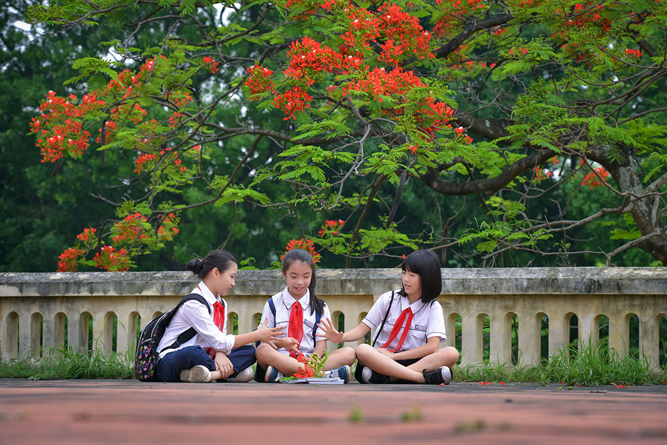
Hoa phượng – Hoa học trò
?
Tại sao tác giả gọi hoa phượng là “hoa học trò”?
+ Vì phượng là loại cây rất gần gũi, quen thuộc với học trò.
+ Phượng được trồng trên các sân trường và nở hoa vào mùa thi của học trò.
+ Thấy màu hoa phượng, học trò nghĩ đến kì thi và những ngày nghỉ hè.
+ Hoa phượng gắn với kỉ niệm của rất nhiều học trò về mái trường.

Slide 23

Hoa học trò​
Phượng không phải là một đóa, không phải vài cành; phượng đây là cả một loạt, cả một vùng, cả một góc trời đỏ rực. Mỗi hoa chỉ là một phần tử của xã hội thắm tươi; người ta quên đóa hoa, chỉ nghĩ đến cây, đến hàng, đến những tán hoa lớn xòe ra như muôn ngàn con bướm thắm đậu khít nhau.
?
Vẻ đẹp của hoa phượng có gì đặc biệt?

Slide 24
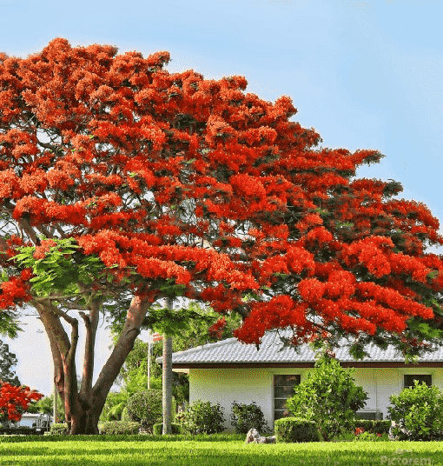
?
Vẻ đẹp của hoa phượng có gì đặc biệt?
+ Cả một loạt, cả một vùng, cả một góc trời đỏ rực.
+ Chỉ nghĩ đến cây, đến hàng, đến những tán hoa lớn.
+ Xòe ra như muôn ngàn con bướm thắm đậu khít nhau.

Slide 25
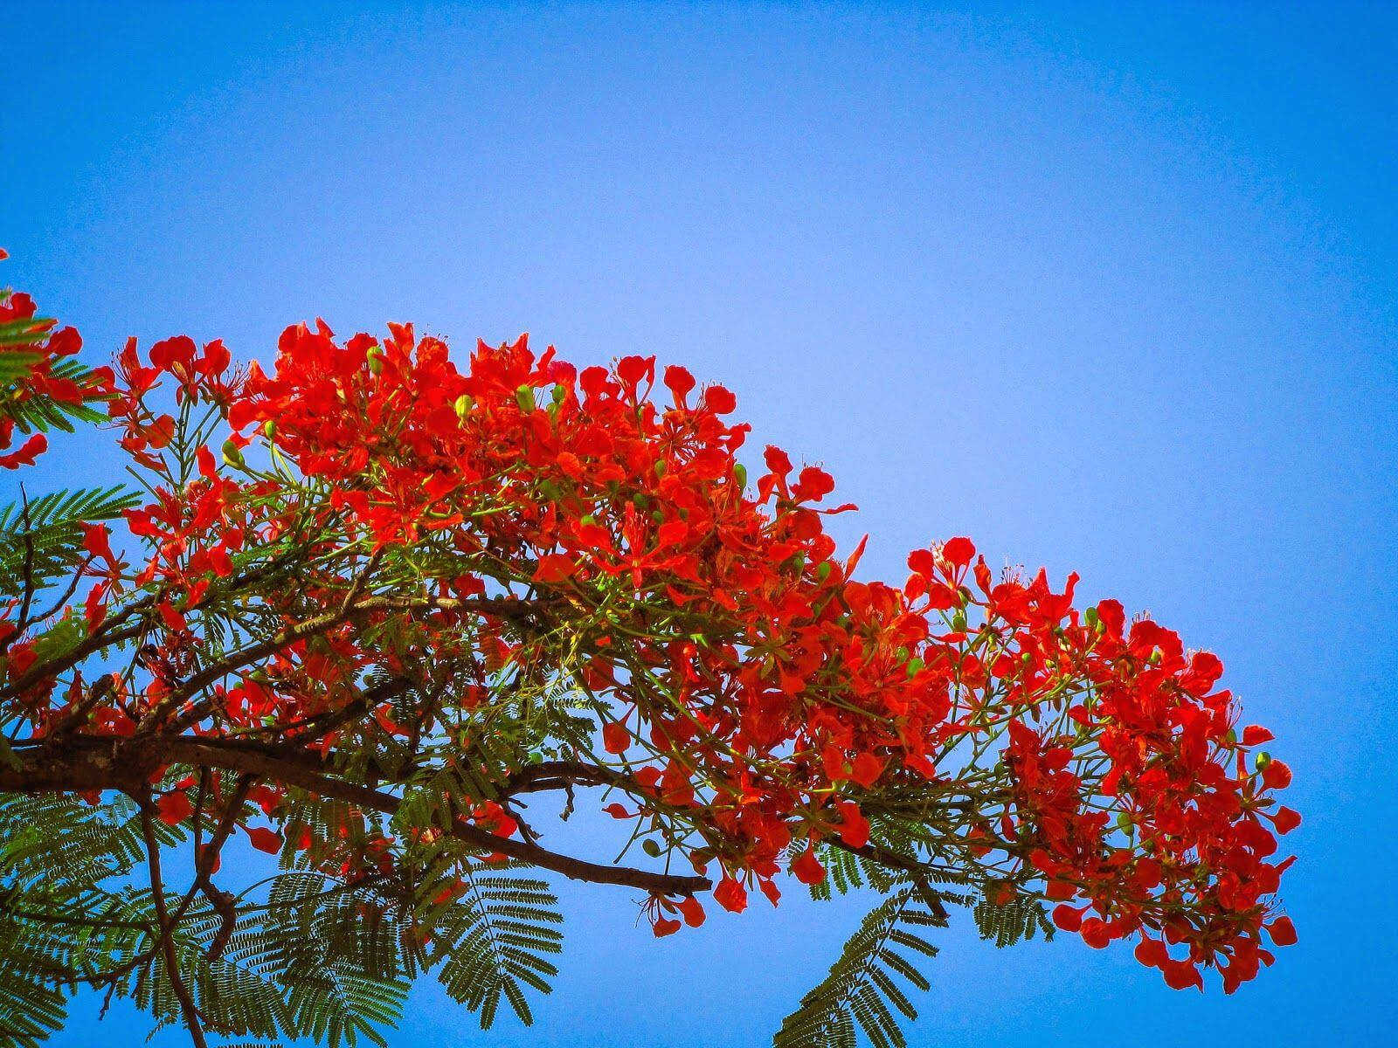
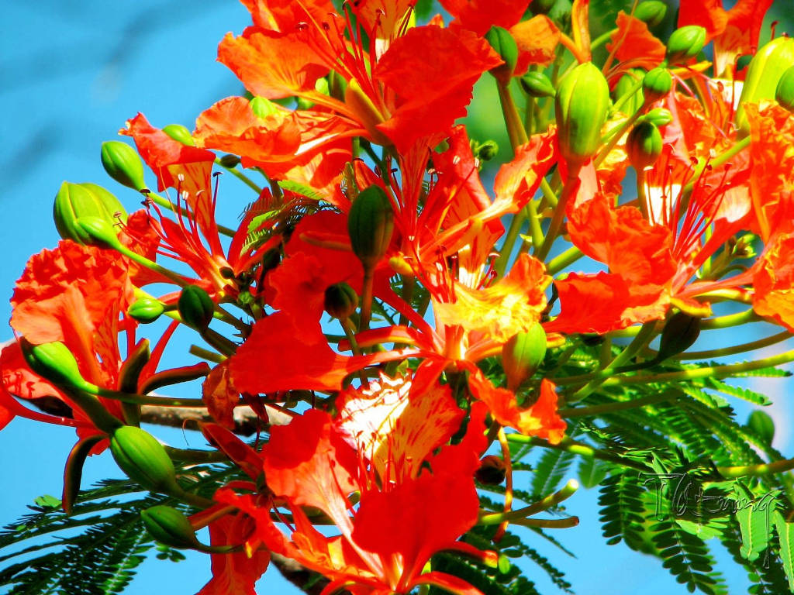
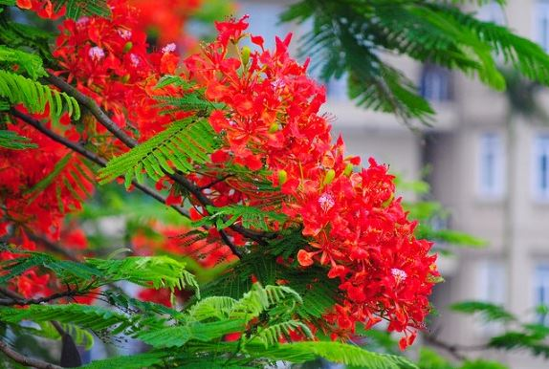
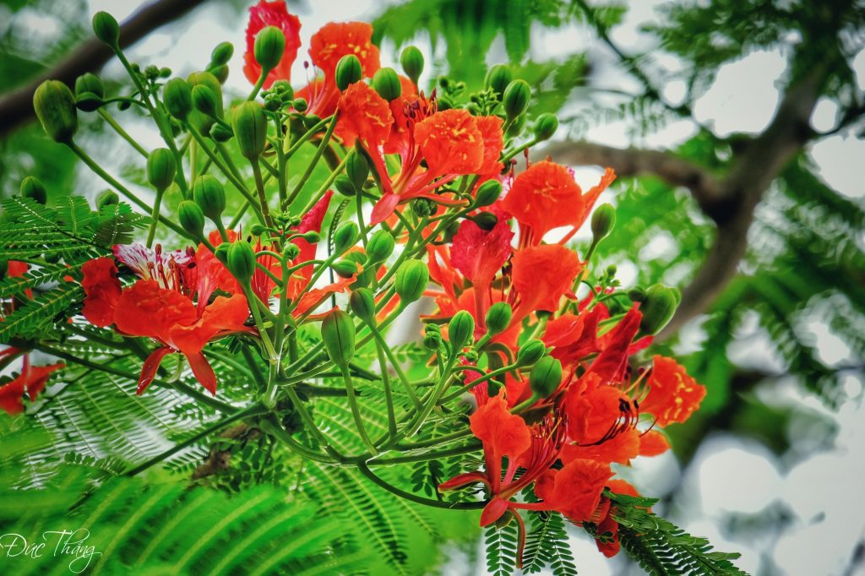
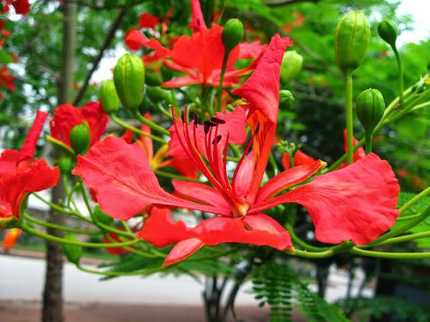

Slide 26

Bình minh của hoa phượng là màu đỏ còn non, nếu có mưa, lại càng tươi dịu. Ngày xuân dần hết, số hoa tăng lên, màu cũng đậm dần. Rồi hòa nhịp với mặt trời chói lọi, màu phượng mạnh mẽ kêu vang: Hè đến rồi! Khắp thành phố bỗng rực lên như đến Tết nhà nhà đều dán câu đối đỏ.
?
Màu hoa phượng đổi như thế nào theo thời gian?

Slide 27
?
Màu hoa phượng đổi như thế nào theo thời gian?
Bình minh của hoa phượng | ⬥ | ⬥ | càng tươi dịu
Khi có mưa | ⬥ | ⬥ | số hoa tăng lên, màu cũng đậm dần
Ngày xuân dần hết | ⬥ | ⬥ | hòa nhịp với mặt trời chói lọi, màu phượng rực lên
Mùa hè đến | ⬥ | ⬥ | màu đỏ còn non

Slide 28
NỘI DUNG
Ca ngợi vẻ đẹp độc đáo của hoa phượng vĩ - một loại hoa gắn với học trò.

Slide 29

LUYỆN ĐỌC
DIỄN CẢM
…………
……
………

Slide 30
Hoa học trò​
Phượng không phải là một đóa, không phải vài cành; phượng đây là cả một loạt, cả một vùng, cả một góc trời đỏ rực. Mỗi hoa chỉ là một phần tử của xã hội thắm tươi; người ta quên đóa hoa, chỉ nghĩ đến cây, đến hàng, đến những tán hoa lớn xòe ra như muôn ngàn con bướm thắm đậu khít nhau.
Nhưng hoa càng đỏ, lá lại càng xanh. Vừa buồn mà lại vừa vui mới thực là nỗi niềm của bông phượng. Hoa phượng là hoa học trò. Mùa xuân, phượng ra lá. Lá xanh um, mát rượi, ngon lành như lá me non. Lá ban đầu xếp lại, còn e ấp, dần dần xòe ra cho gió đưa đẩy. Lòng cậu học trò phơi phới làm sao! Cậu chăm lo học hành, rồi lâu cũng vô tâm quên mất màu lá phượng. Một hôm, bỗng đâu trên những cành cây, báo một tim thắm: Mùa hoa phượng bắt đầu. Đến giờ chơi, cậu học trò ngạc nhiên trông lên: Hoa nở lúc nào mà bất ngờ vậy?
Bình minh của hoa phượng là màu đỏ còn non, nếu có mưa, lại càng tươi dịu. Ngày xuân dần hết, số hoa tăng lên, màu cũng đậm dần. Rồi hòa nhịp với mặt trời chói lọi, màu phượng mạnh mẽ kêu vang: Hè đến rồi! Khắp thành phố bỗng rực lên như đến Tết nhà nhà đều dán câu đối đỏ.
Theo XUÂN DIỆU
Notes:
GV đọc mẫu

Slide 31
GIỌNG ĐỌC
…………
+ Giọng đọc nhẹ nhàng
+ Nhấn giọng ở các từ ngữ gợi tả vẻ đẹp của cây phượng và thể hiện cảm xúc của cậu học trò.
……
………

Slide 32
Hoa học trò​
Phượng không phải là một đóa, không phải vài cành; phượng đây là cả một loạt, cả một vùng, cả một góc trời đỏ rực. Mỗi hoa chỉ là một phần tử của xã hội thắm tươi; người ta quên đóa hoa, chỉ nghĩ đến cây, đến hàng, đến những tán hoa lớn xòe ra như muôn ngàn con bướm thắm đậu khít nhau.

Slide 33
Hoa học trò​
Phượng không phải là một đóa, không phải vài cành; phượng đây là cả một loạt, cả một vùng, cả một góc trời đỏ rực. Mỗi hoa chỉ là một phần tử của xã hội thắm tươi; người ta quên đóa hoa, chỉ nghĩ đến cây, đến hàng, đến những tán hoa lớn xòe ra như muôn ngàn con bướm thắm đậu khít nhau.

Slide 34
CỦNG CỐ
DẶN DÒ
…………
……
………

Slide 35
CHÀO
TẠM BIỆT

